Slide 1

Amélioration d’un protocole de rechargement de capteurs
PRD 2018-2019
Soutenance semestre 9
Encadrant: Tifenn Rault
COUCHOUD Thomas

Slide 2
Sommaire
Contexte
Objectifs
État de l’art
Analyse et conception
Organisation
Conclusion

Slide 3
Contexte
Collecte d’information
Utilisation de capteurs
Utilisation de batteries pour faciliter la mise en place
Problématique de rechargement

Slide 4




Contexte
Notes:
On demand
Multiple MCs
Point-to-multipoint
Contraintes EMR

Slide 5
Objectifs
Comprendre l’algorithme proposé par Mme Rault
Proposer des améliorations
Réaliser un simulateur
Tester les améliorations

Slide 6
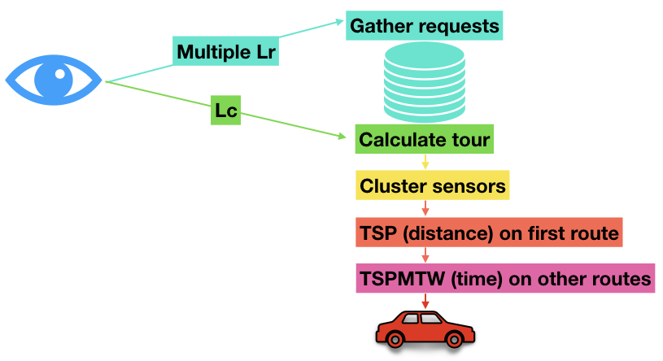
État de l’art

Slide 7
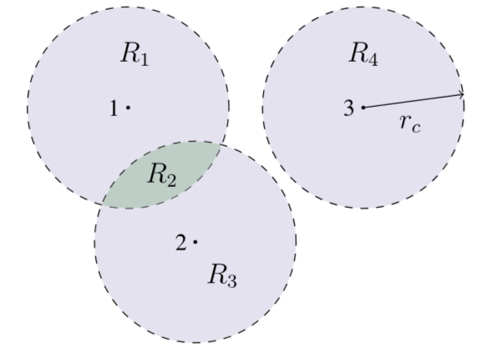
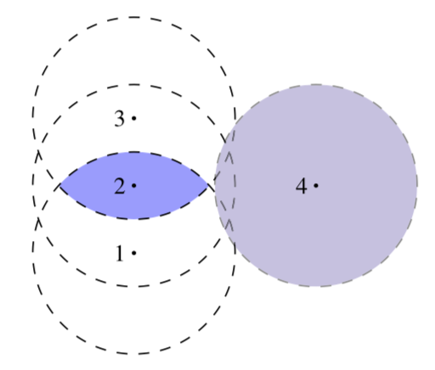
État de l’art — Clustering
Regroupement des zones de rechargement de capteurs
Objectif: minimiser le nombre de zones

Slide 8
État de l’art — TSP

Slide 9
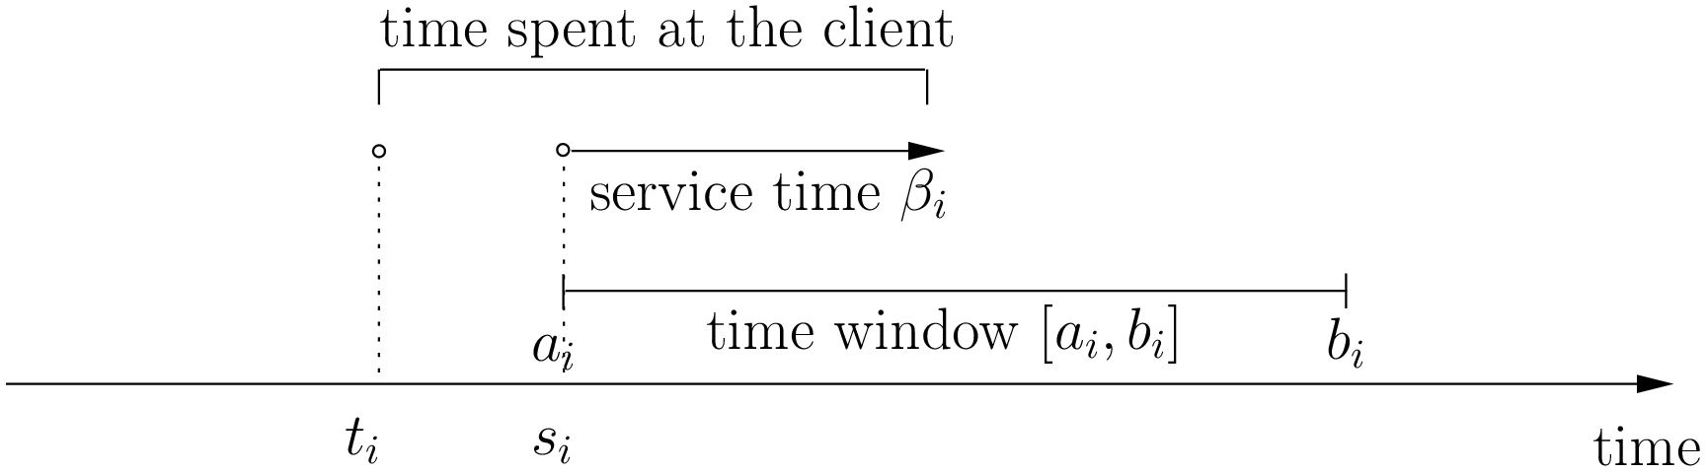
État de l’art — TSPMTW

Slide 10
Analyse et conception
3 Points intéressants:
Lr proche de Ci
Lr proche de Lc
Lc proche de 0

Slide 11
Analyse et conception
Nombre faible de chargeurs mobiles
Nombre important de chargeurs mobiles
Rayon de chargement différents pour chaque chargeur mobile

Slide 12
Analyse et conception
Fonction objectif TSPMTW
Considère actuellement que le temps de voyage
Prendre en compte la distance parcourue et le temps de voyage

Slide 13
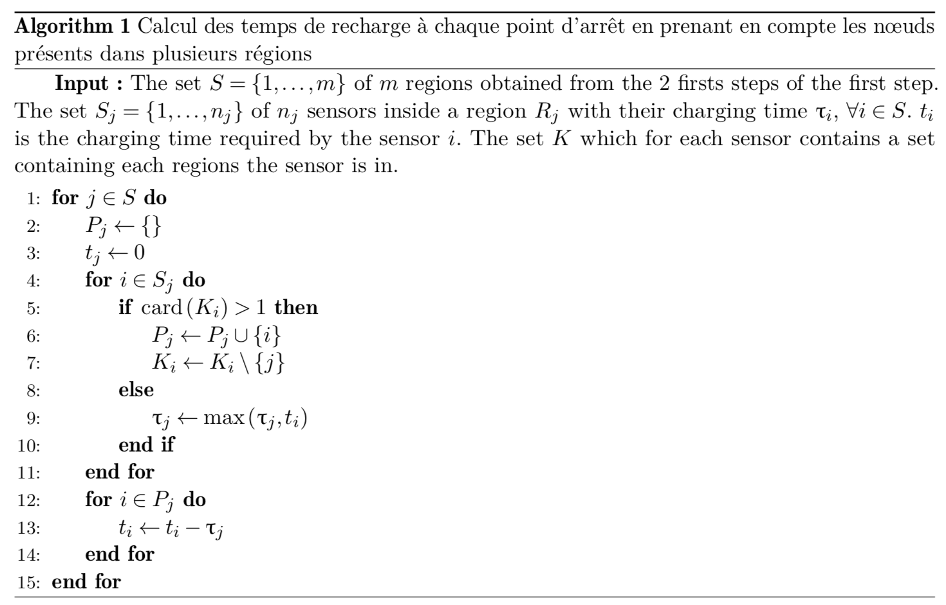
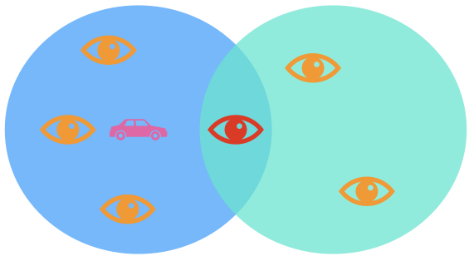
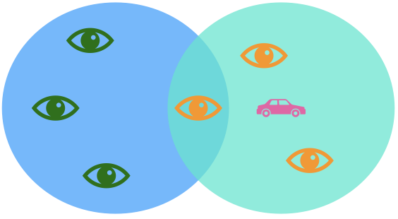
Analyse et conception
Méthode de clustering: charger des capteurs depuis plusieurs points d’arrêt

Slide 14
Analyse — Résumé

Slide 15
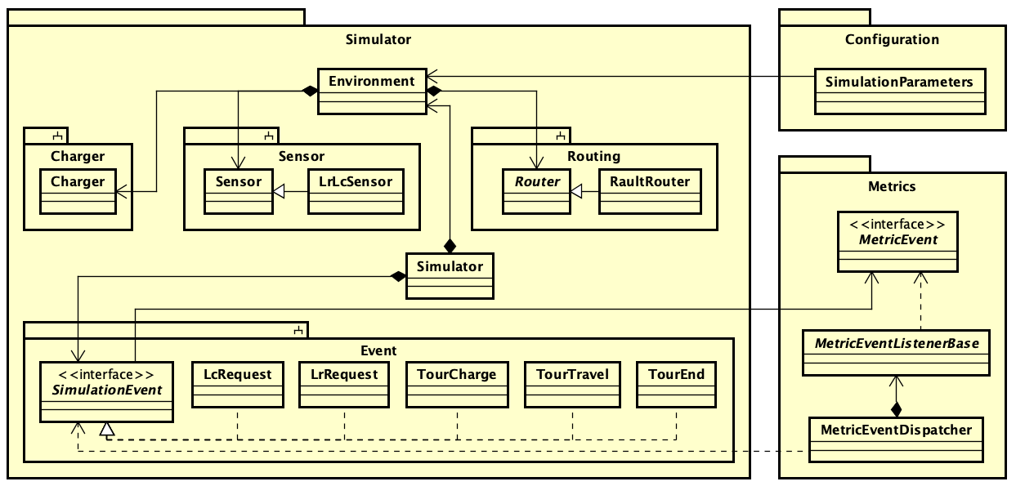
Analyse et conception

Slide 16
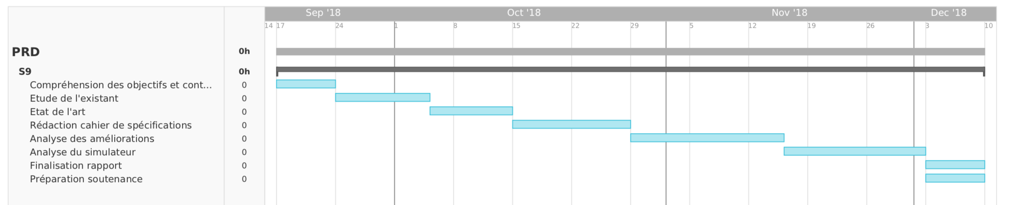
Organisation

Slide 17
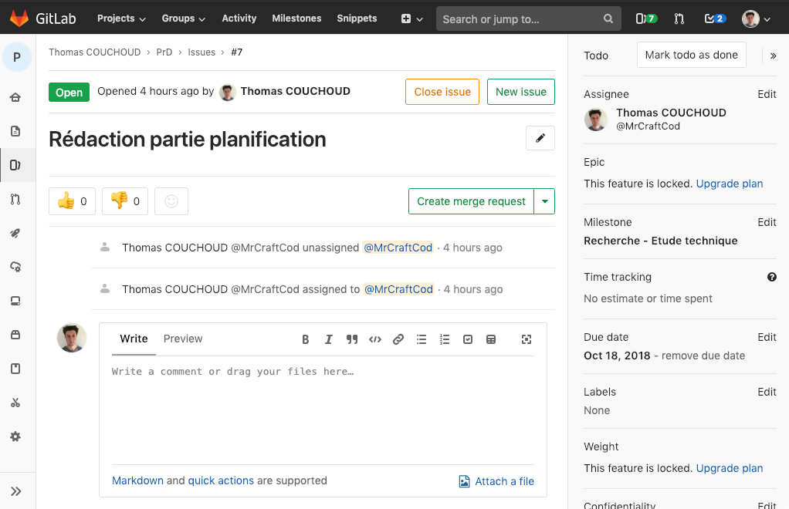
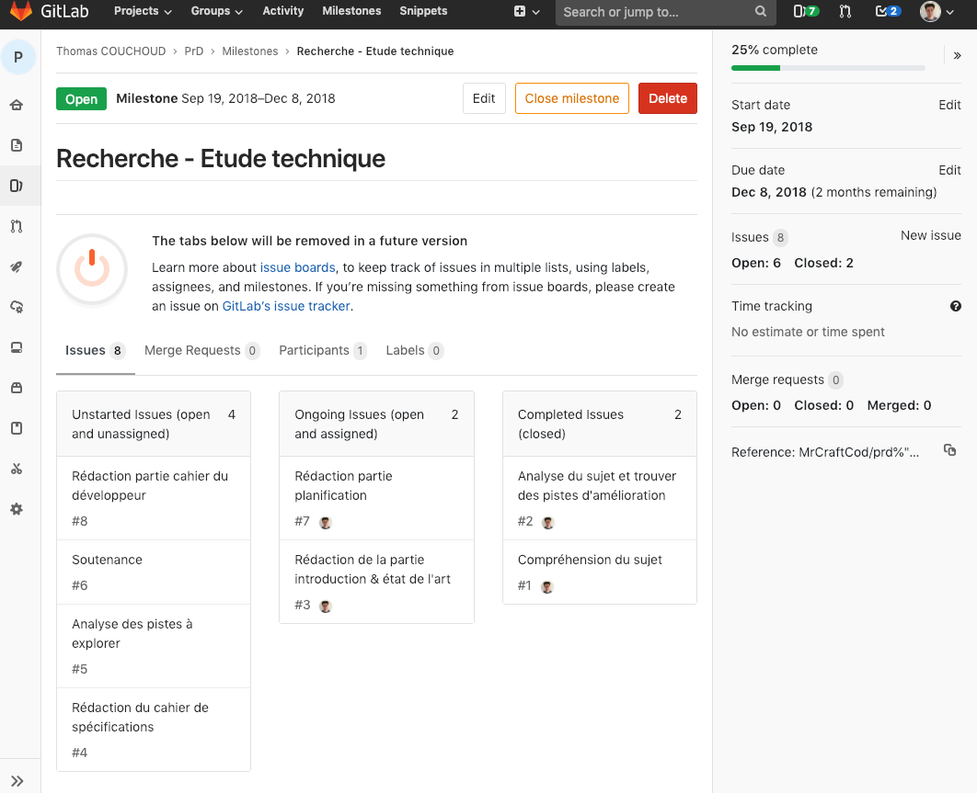
Organisation

Slide 18
Conclusion
Projet alliant recherche et programmation
Gestion de projet assez flexible tout en ayant une vision globale des tâches

Slide 19
Questions ?

